Slide 1
ТЕКСТУРА У УМЈЕТНОСТИ

Slide 2
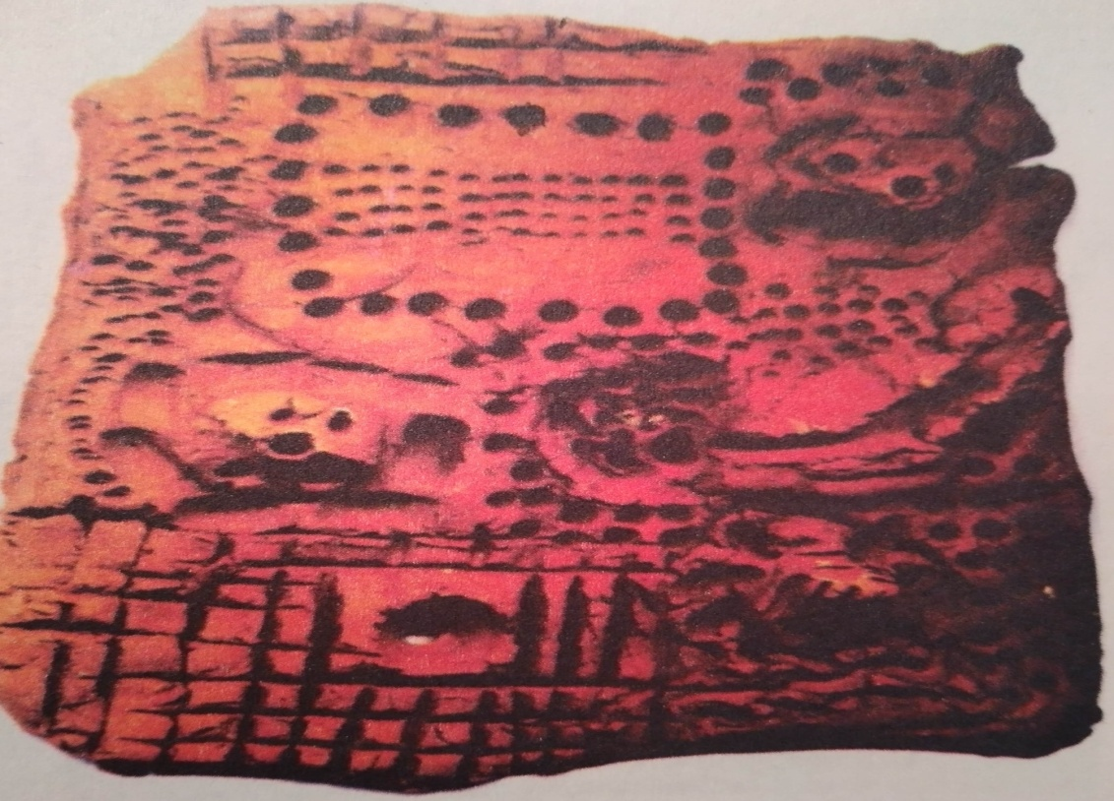
Ријеч ТЕКСТУРА потиче од латинске ријечи TEXTURA – што значи ткање, склоп, састав. Текстура је елемент композиције који говори о самој природи материје, о њеној грађи и структурном карактеру. Док линија и површина описују изглед предмета, текстура говори какав му је састав. Она означава квалитет површине неког предмета .

Slide 3
Текстура изазива два сензорна процеса - виђење и додир, па се може видјети и осјетити. Према томе, текстуре могу бити :
СТВАРНЕ – физичке или тактилне
ВИЗУЕЛНЕ – замишљене
Стварна, физичка или тактилна текстура је присутна физички, тродимензионална је и може се осим видом осјетити и додиром (тактилно). Може бити на природним и вјештачким материјалима и описује њихове карактеристике (тврд, мек, груб, храпав, гладак, бодљикав, мат) .

Slide 4
Визуелна или замишљена текстура је визуелна дводимензионална интерпретација физичке (или неке замишљене) текстуре. Текстуре се дијеле на :
Текстуре у природи
Текстуре у умјетности
Текстура као карактер површине у умјетности, по начину извођења може бити :
Цртачка текстура (користе се цртачки елементи-црта и тачка)
Сликарска (различите густине мрља боја које чине површину)
- Пластичка (тактилна, храпаво или глатко)

Slide 5
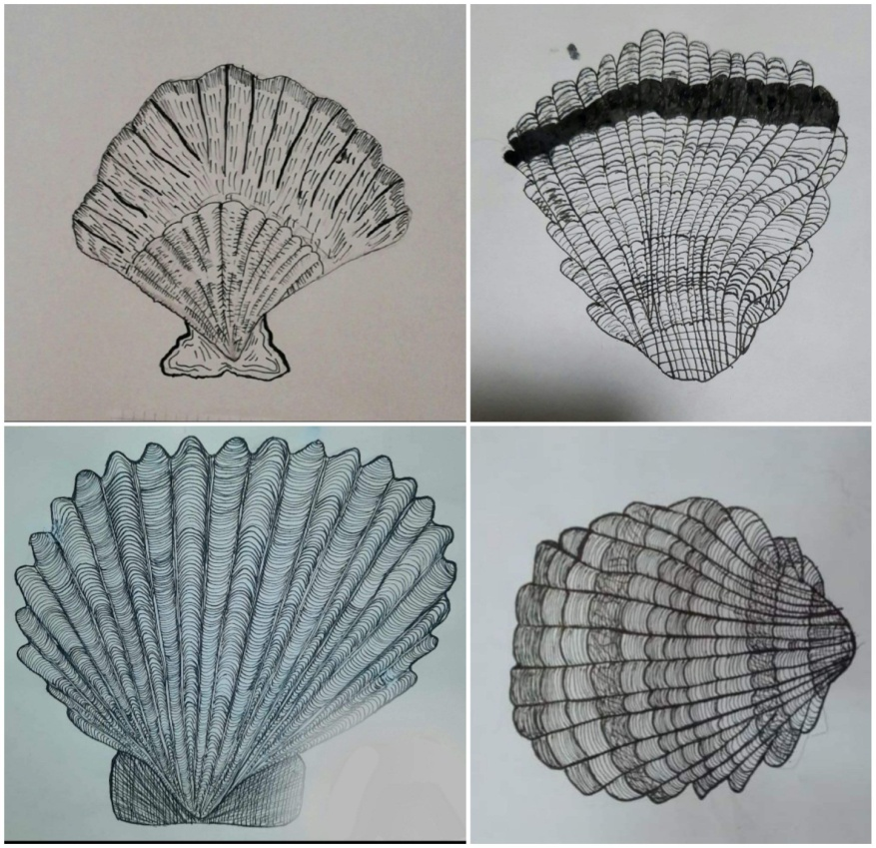
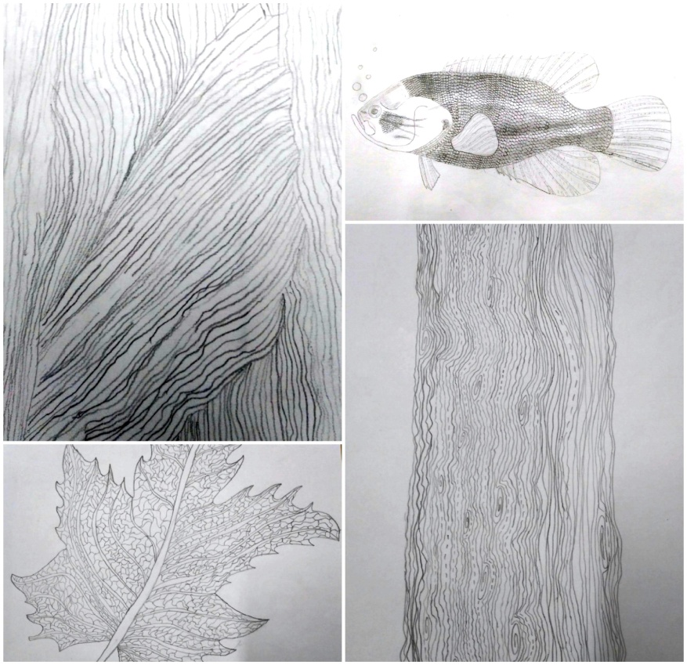
Цртачке текстуре

Slide 6
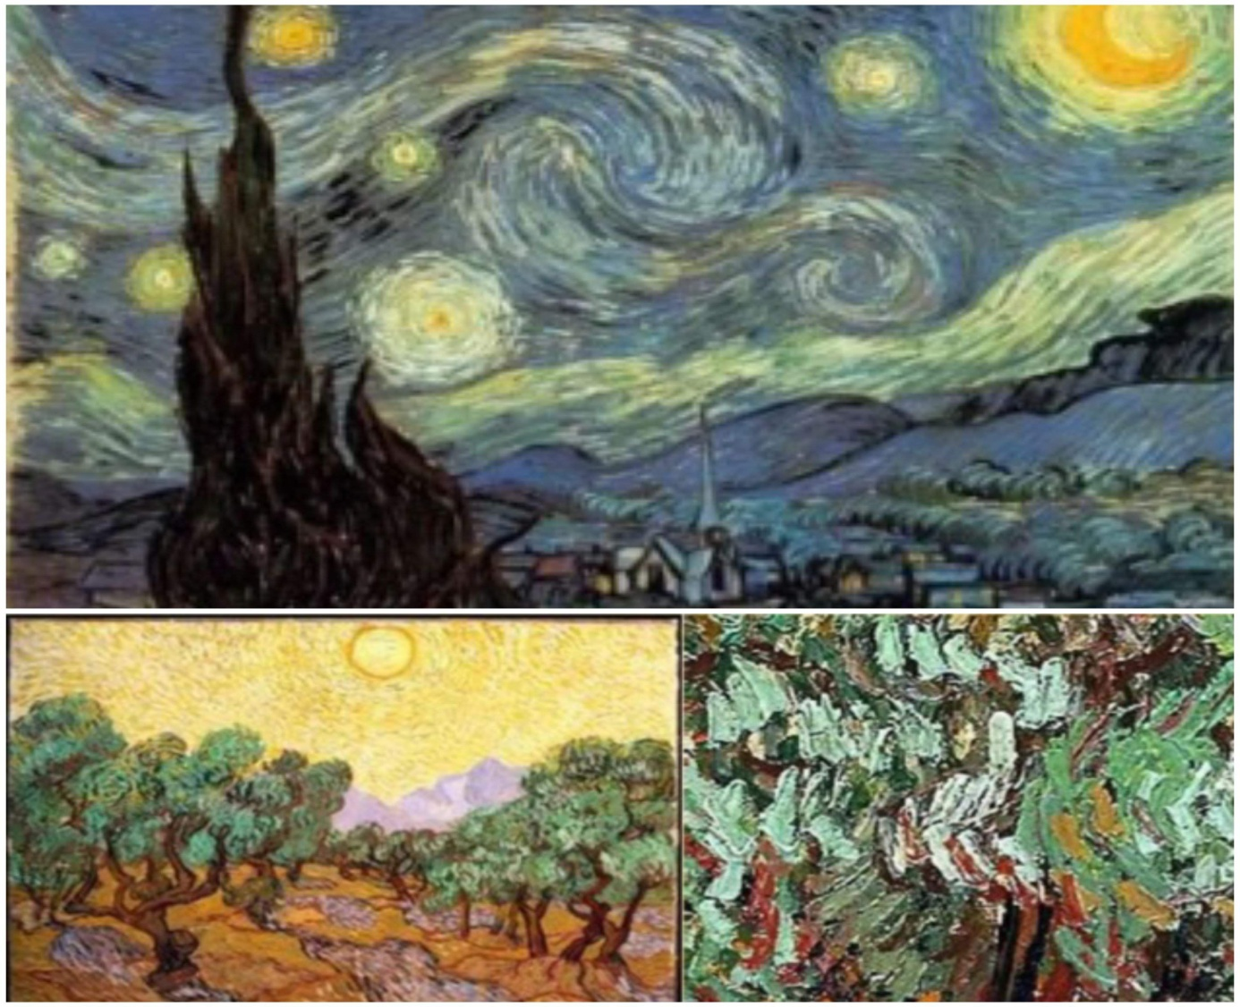
Сликарске текстуре

Slide 7
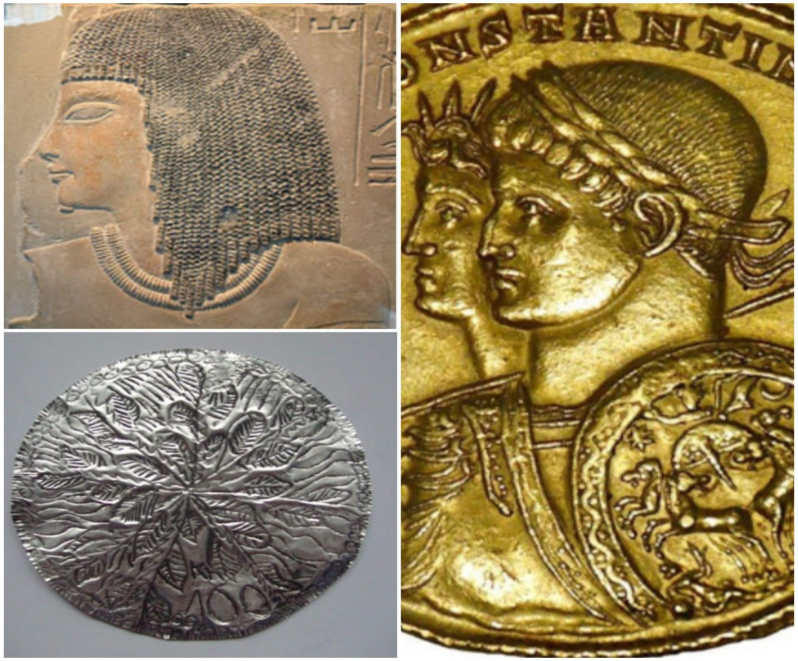
Пластичке текстуре

Slide 8
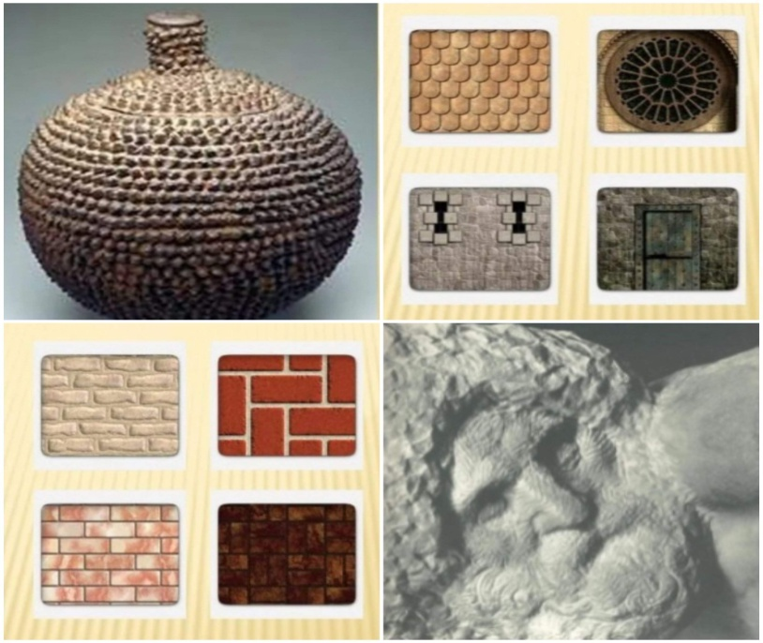
Текстура као ликовни елемент се користи у разним ликовним умјетностима (сликарство, вајарство, архитектура), примјењеној умјетности и дизајну.
У сликарству може бити физичка, визуелна и комбинована.
У вајарству и архитектури текстура је увијек стварна – физичка и пластичка (рељеф, површина склуптуре, површина – фасада грађевине).

Slide 9
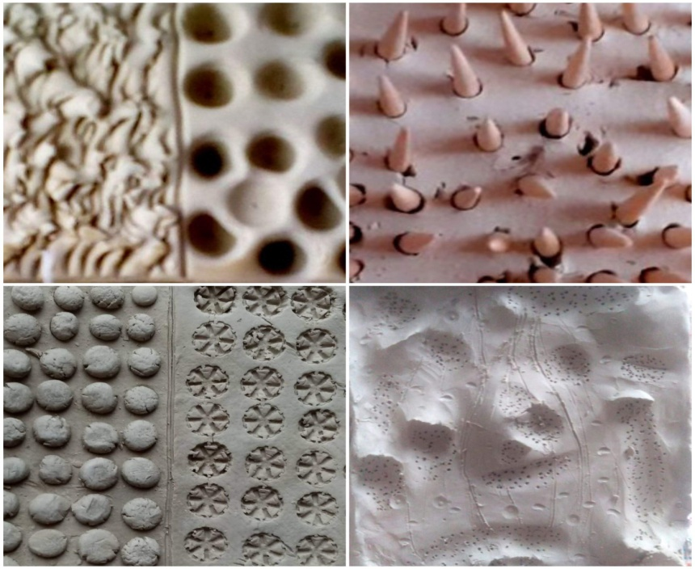
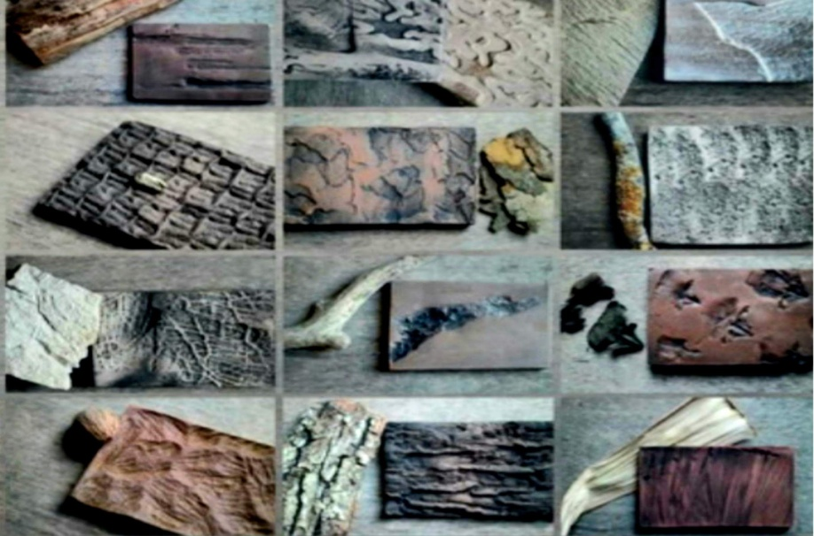
ДОМАЋИ РАД :
Домаћи задатак треба урадити у вајарским техникама. Дакле, бавићемо се пластичком текстуром, односно тактилном. Глина је захвалан материјал за обликовање. У њој ћемо урезивати цртеж, додавати или одузимати материјал, утискивати површине, уграђивати друге материјале и представљати занимљиве текстуре.

Slide 10
